Slide 1
Konfliktrådet Arena for dialog og konfliktløsing
Iren Sørfjordmo
Konfliktrådsleder
Konfliktrådet i Sør-Trøndelag 13. mars 2015

Slide 2
Hva er konfliktrådet
Et alternativ til tradisjonell straffesaksbehandling
Et forum for å løse mellommenneskelige konflikter
Historie
1981: Prøveordning-primært unge lovbrytere
1987 Konfliktråd i Trondheim
1994 Fylkesdekkende Konfliktråd i Sør-Trøndelag
I dag: Konflikthåndtering i en bred kontekst
Ungdomskriminalitet
Vold, mobbing og trusler
Familievold
Æresrelatert vold
Sivile saker

Slide 3
Justis- og
Beredskapsdepartementet
Sekretariatet for
Konfliktrådene
Ny konliktrådslov 1.juli 2014
22
Konfliktråd
22
Konfliktråd
22
Konfliktråd
22
Konfliktråd
22
Konfliktråd
22
Konfliktråd
22
Konfliktråd
22
Konfliktråd
Totalt
600
meglere
Meglere
Meglere
Meglere
Meglere
Meglere
Meglere
Meglere

Slide 4
Sakstyper

Slide 5
Konfliktrådet
Upartisk ståsted (også opp mot de offentlige instanser som deltar)
Tydelig møteledelse
Gode spørsmål/oppsummeringer
Fokus på maktbalanse
Fokus offentlig/privat nettverk (Hvem kan bidra med gode løsninger?)
Gode forberedende møter
Skrive avtaler
Oppfølging over tid

Slide 6
Hva er mekling og meklingsmøter
Mekling er et møte mellom to eller flere personer i konflikt. Mekleren sikrer at det blir snakket om det man er uenig om og om de følger det har hatt for den enkelte
I mekling søker man ved å snakke sammen, å nå inn til kjernen i konflikten, slik at partene forstår hverandres handlinger eller synspunkter på konflikten.

Slide 7
Hva innebærer meklerrollen
Mekleren er ikke dommer
Mekleren er ikke behandler/terapeut
Mekleren er prosessleder
Mekleren er upartisk og har taushetsplikt

Slide 8
Målet med møtene
Møtes ansikt til ansikt
Dialog
Stille spørsmål og få svar
Ansvarliggjøring og ansvarstaking
Rydde opp i relasjoner
Gjenoppretting
Avtale om løsning

Slide 9
Prosjekter og Tiltak
Familievold
Tiltak etter en prosjektperiode fra 2007 – 2011, evaluert av NTNU Samfunnsforskning i 2010
Oppfølgingsteam for unge mellom 15 – 18 år, 2006
Evaluert av NTNU samfunnsforskning, tiltak
Ungdomsstraff ny straffeart – pilot i Sør-Trøndelag fra 2012.
Innført som straffeart i Norge fra 1. juli 2014.
Samarbeid mellom St. Olavs hospital avd Brøset og konfliktrådet
Behandling av unge seksualovergripere
”Et spørsmål om ære”? –2013/2014
Tiltak 11 i handlingsplanen mot vold i nære relasjoner
Tilrettelagt dialog i voldtektssaker
3 årig prosjekt i samarbeid med RVTS, støttesenteret for fornærmede og konfliktrådet
Familieråd
Administrert av konfliktrådet siden 2003
Samarbeid med Kriminalomsorgen
Offerfokuserte samtaler for samfunnsstraffdømte
Dialogmøte mellom insatte og berørte

Slide 10
Familievoldsprosjektet
Vendepunkt - Del av regjeringens handlingsplan mot vold i nære relasjoner – 2008 - 2011
«Prosjektet har hatt en positiv virkning på ofre og gjerningspersoner, både ut fra hva de meldte selv og ut fra at volden har blitt betydelig redusert i etterkant av prosjektet.»
Fra evalueringsrapporten

Slide 11
Familievoldsprosjektet Offeret
får en mulighet innen trygge rammer til å fortelle gjerningspersonen hva det har gjort med henne å bli utsatt for vold
får en forklaring fra gjerningspersonen på hvorfor dette hendte?
en mulighet til å forsone seg med hva som er hendt.
kan forebygge frykten for plutselig å dumpe borti gjerningspersonen.
får en mulighet til, sammen med gjerningspersonen, å utforme en avtale om hvordan gjerningspersonen og offeret skal forholde seg til hverandre.

Slide 12
Familievoldsprosjektet Barna
Barns medvirkning går ikke ut på at barna skal bestemme, men at de skal høres og at deres meninger skal tillegges vekt.
Prosessen med deres involvering fører også til at de:
-blir sett og hørt.
-får klarhet i hvordan de skal forholde seg framover
-hva de kan gjøre om volden skjer igjen
-blir klar over kontaktpersoner i nettverket som vet og som kan hjelpe ved behov
-får en mulighet til å fortelle foreldre og nettverk om egne behov
-får informasjon

Slide 13
Familevoldsprosjektet Fra evalueringen
« Æ føle at det va viktig ka æ syns…det føles ikke så godt når det skjedde (volden) og det va det viktig for dæm å vit…det va godt å få det ut. Det hendte jo for over et år siden og vi snakke jo først nå…æ skulle kanskje ønske det va litt før… da hadde æ fått uttrykt mæ litt før. Æ har fatt sagt det som hendte og det æ føle..æ føle mæ litt mer sånn åpen.»
«Æ ville spørre han (far) om hvorfor han gjorde det, æ hadd aldri turt å spørr han face to face liksom.»

Slide 14
Familievoldsprosjektet Gjerningsperson
får gjennom offerets fortelling, muligheten til å se hvilke skader han har påført offeret. Aktivisering av empati.
får mulighet til å beklage det som har skjedd.
får mulighet til å forsikre muntlig og skriftlig at dette ikke vil gjenta seg.
vil kanskje lettere kunne forsone seg med et ”eventuelt” brudd som igjen vil kunne forebygge truende adferd.
vil selv kunne være med å utforme en avtale om hvordan han bør forholde seg til offeret i framtiden.

Slide 15
Saksgang

Slide 16
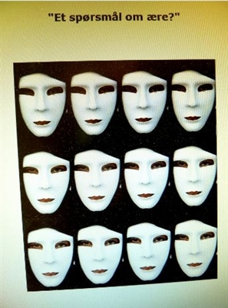
"Et spørsmål om ære"
Æresrelatert vold
Tvanggsekteskap
Ekstrem kontroll
Samarbeid
Politi
Barnevern
Flerkulturelt Dialogsenter
30 saker
Kvinner etter skilsmisse
Ungdom utsatt for ekstrem kontroll

Slide 17
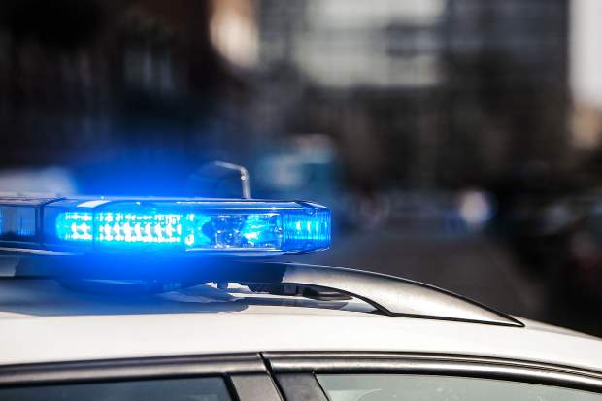
Gå tilbake til forrige side.
Gå til hovedsiden i dokumentet
Til saksgangen
UNGDOMSOPPFØLGING OG
UNGDOMSSTRAFF
Tverrfaglig samarbeid rundt barn og unge

